Slide 1
Windows 10 avec un écran interactif
[3/8]

Slide 2
Les bases
v
v
maintenu

Slide 3
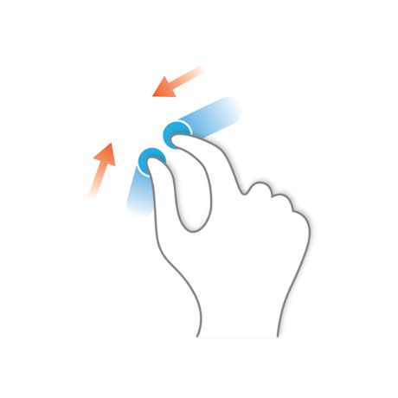
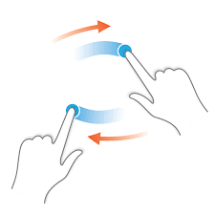
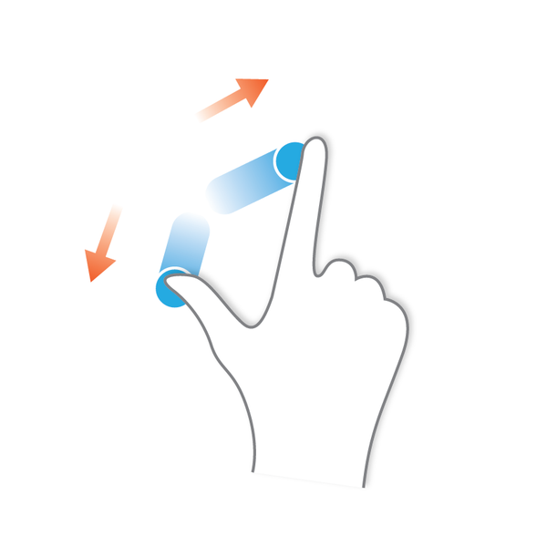
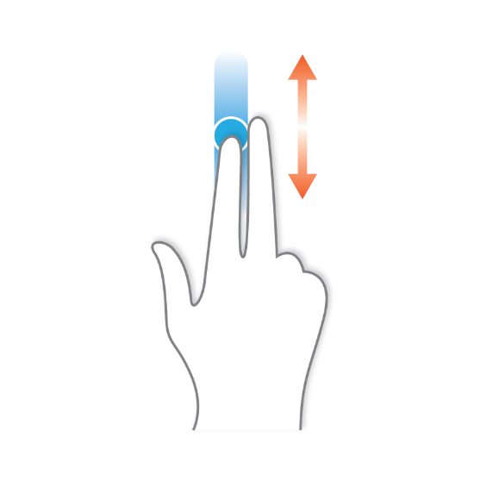
v
v
v
v

Slide 4
Le bouton applications actives sur Windows 10

Slide 5
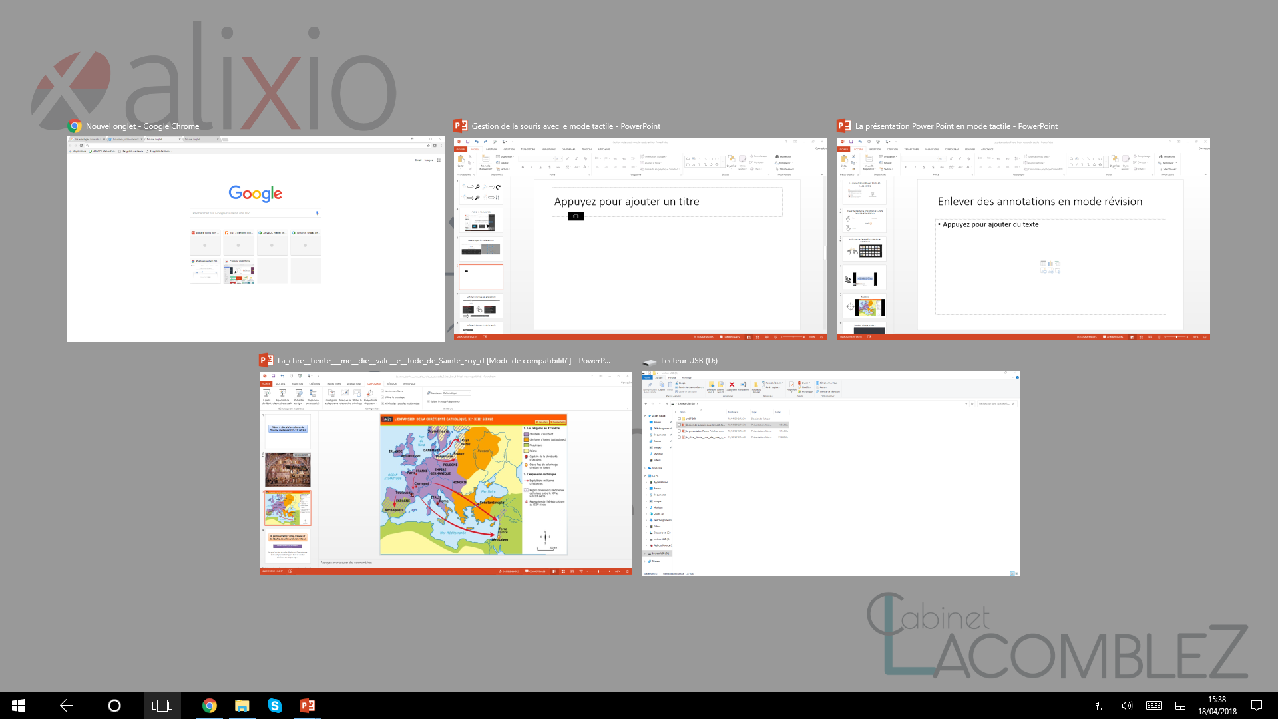

Slide 6
Diviser l’écran en 2-3 ou 4 parties

Slide 7
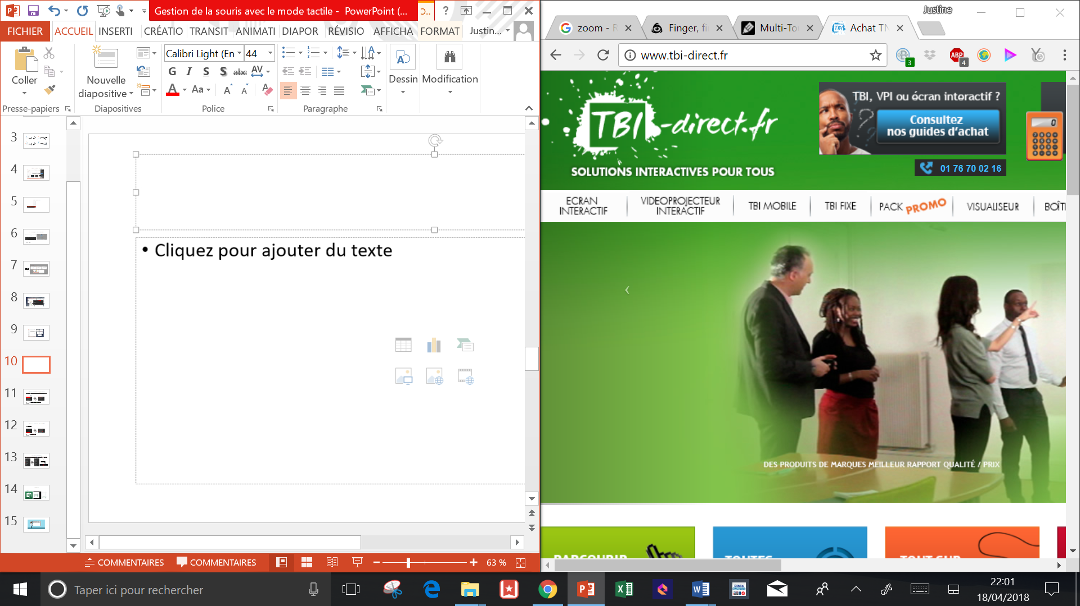
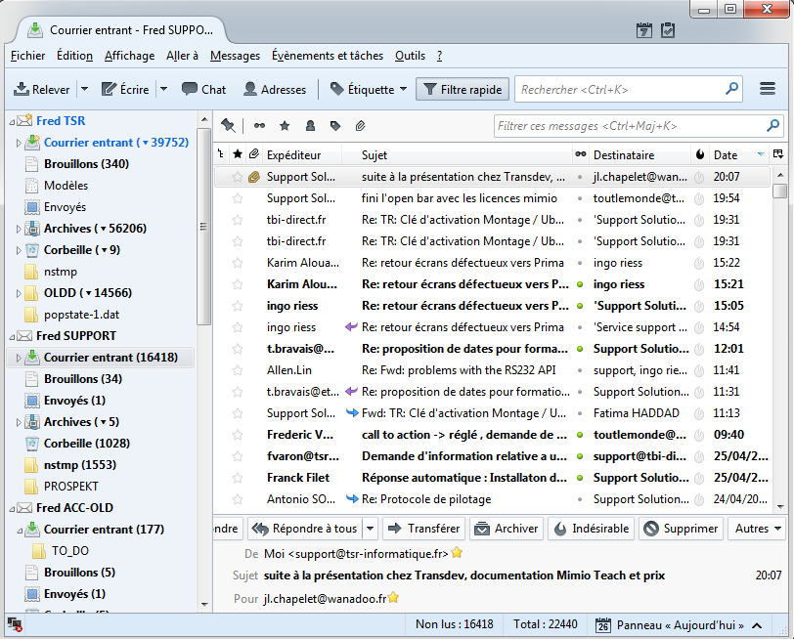

Slide 8
Ligne de démarcation

Slide 9
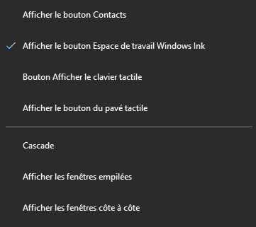
Afficher le bouton Espace de travail Windows ink
maintenu
v

Slide 10
Afficher le bouton du clavier tactile
maintenu
v

Slide 11
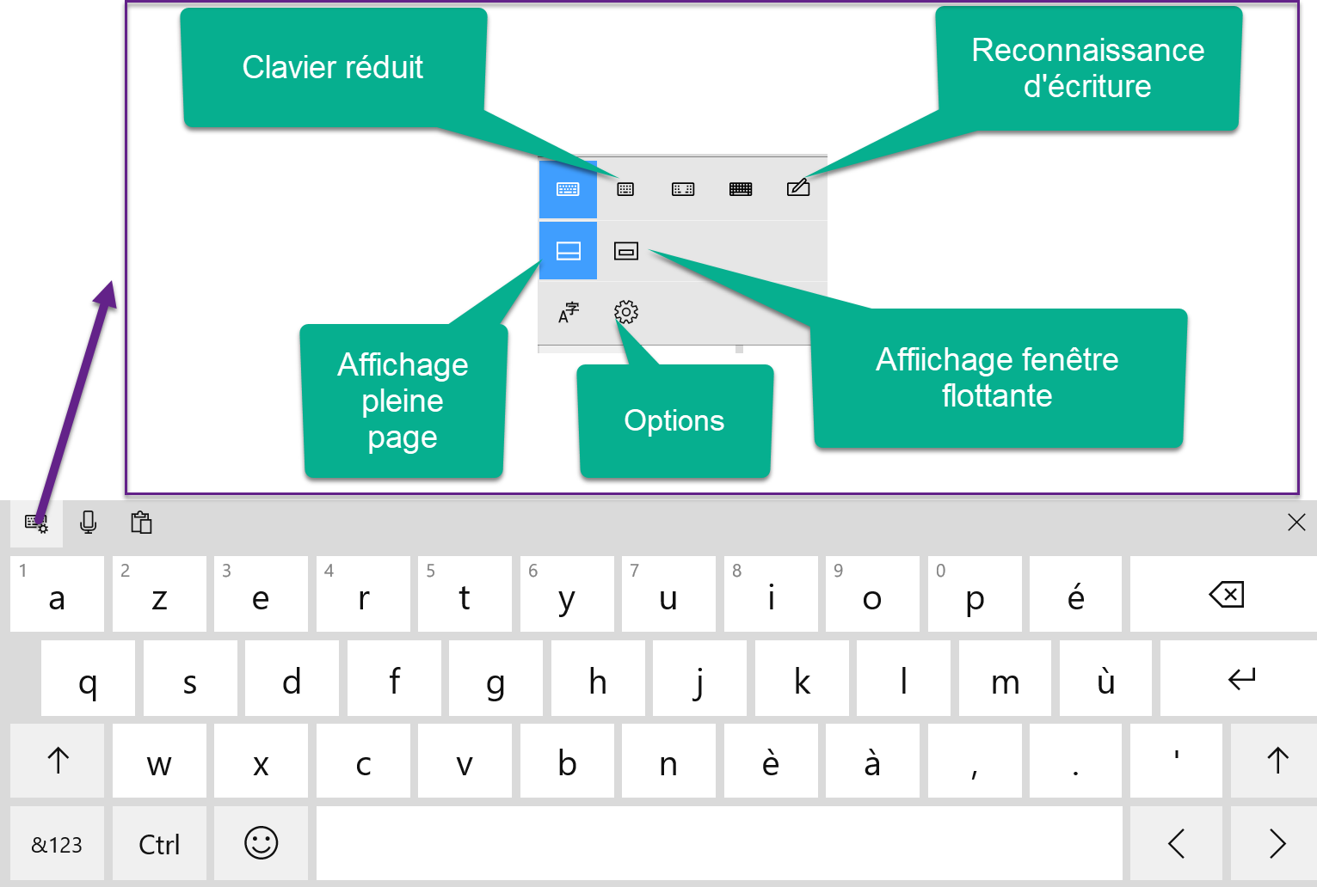
Personnalisation du clavier tactile

Slide 12
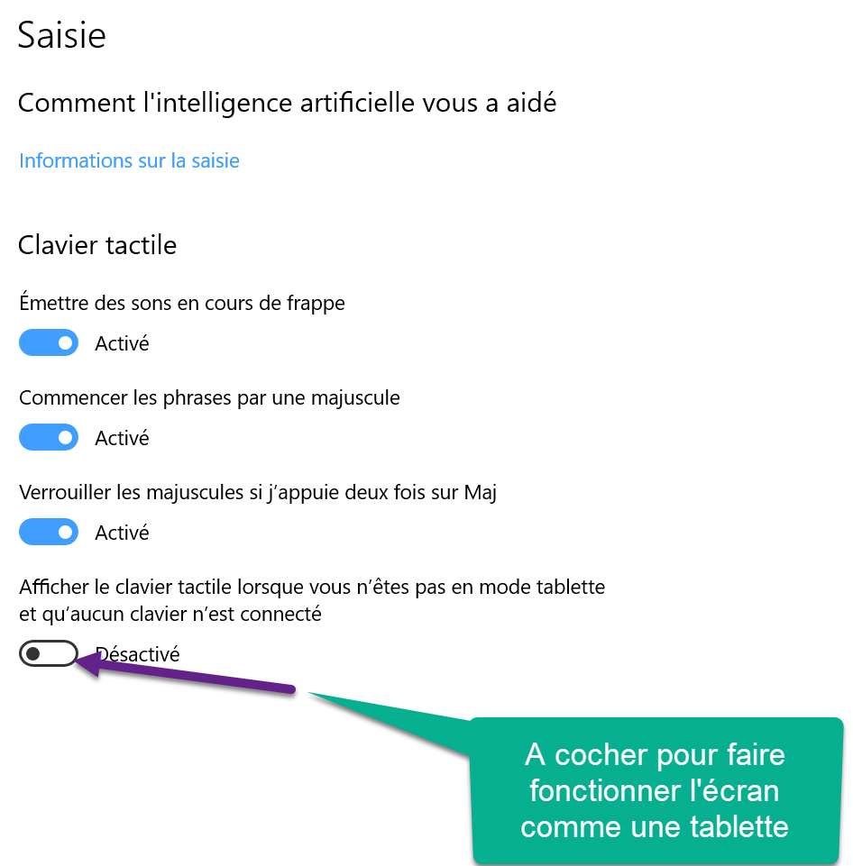
Options du clavier tactile

Slide 13
INTERRO SURPRISE !!
Le clic droit est déclenché par un clic _____________ sur l’écran.
Les dezoom se fait avec deux doigts en ________ sur l’écran
Les option tactiles de Windows sont activées avec un clic _________ sur la barre de tâches.

